Slide 1
地域医療介護総合確保基金 概要
参考資料３
出典：厚生労働省

Slide 2
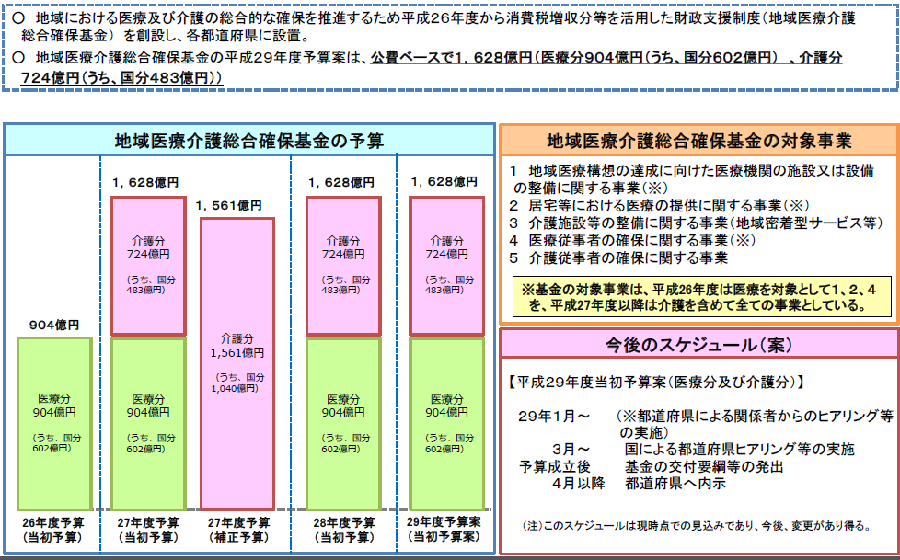
地域医療介護総合確保基金の予算
出典：厚生労働省

